Slide 1

UBND QUẬN LONG BIÊN TRƯỜNG MẦM NON HOA SỮA
HOẠT ĐỘNG
KHÁM PHÁ KHOA HỌC
“SỰ KÌ DIỆU CỦA KHÔNG KHÍ”
LỚP D2
Giáo viên thực hiện: Lê Thị Vân Anh
Năm học 2022 - 2023

Slide 2
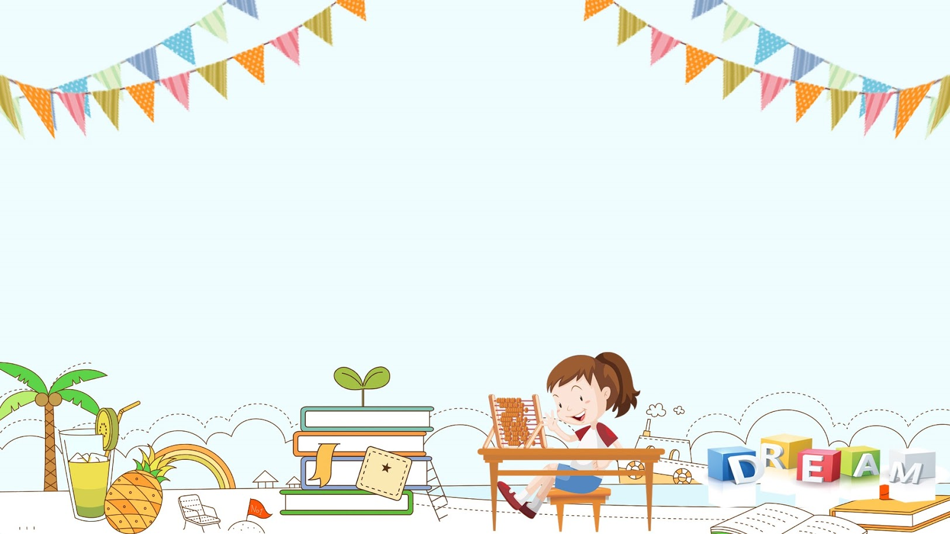

Hát:
Hát: “Cái mũi”

Slide 3


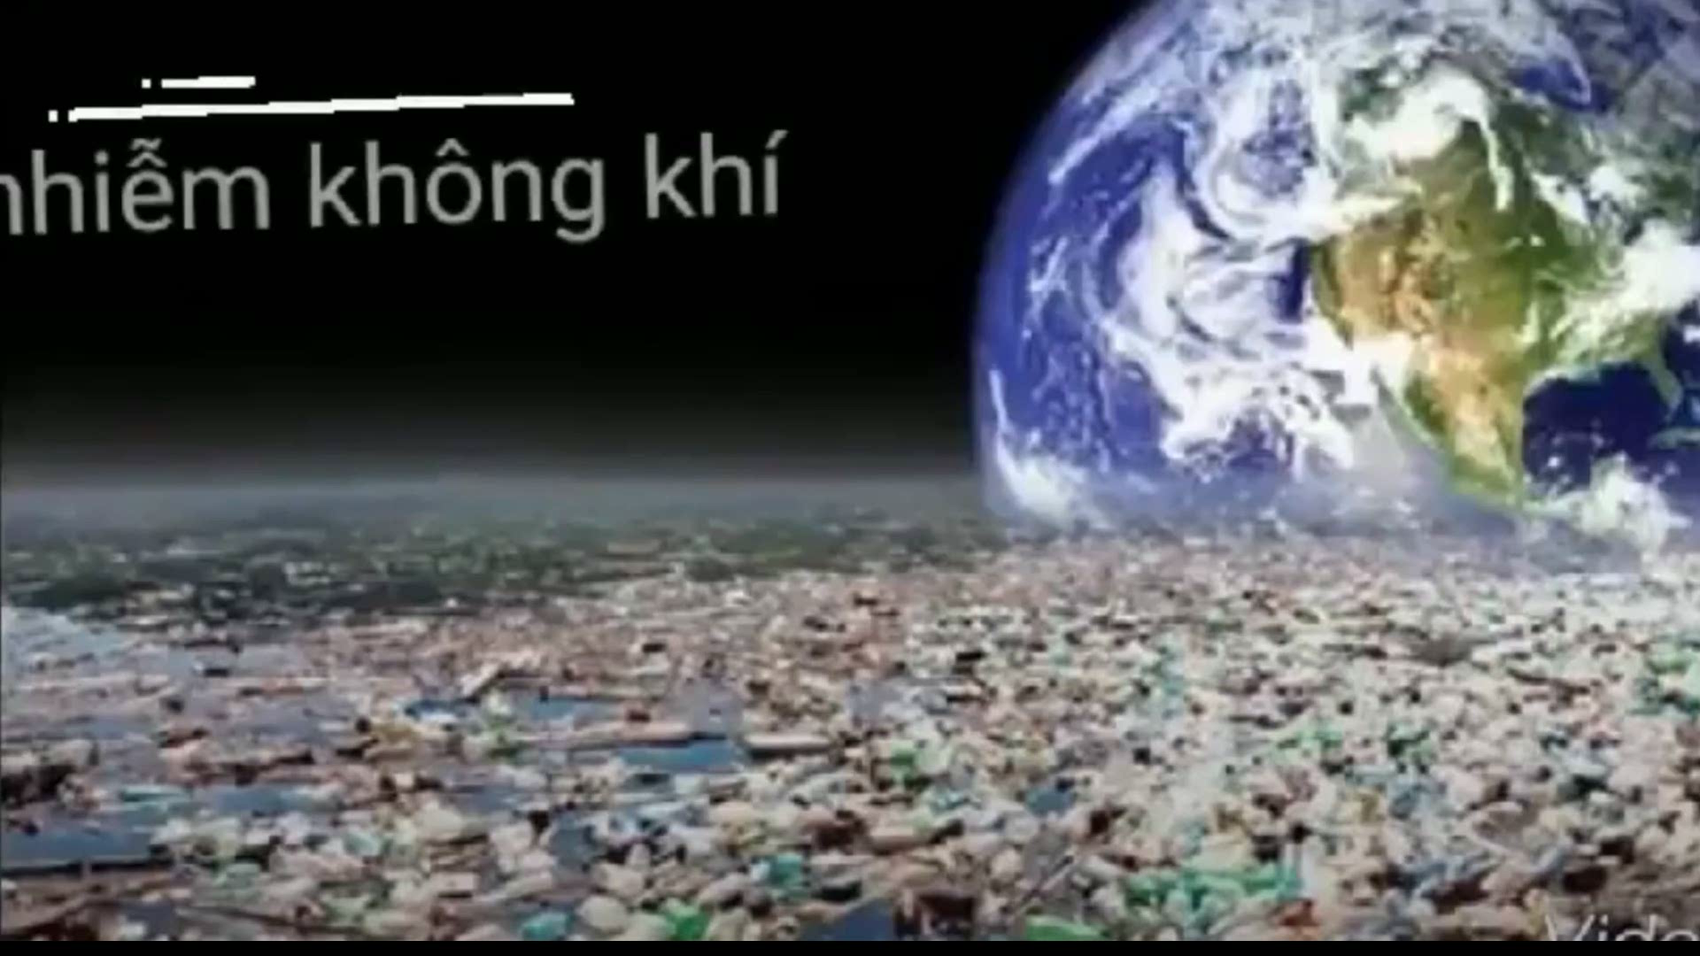

Slide 4
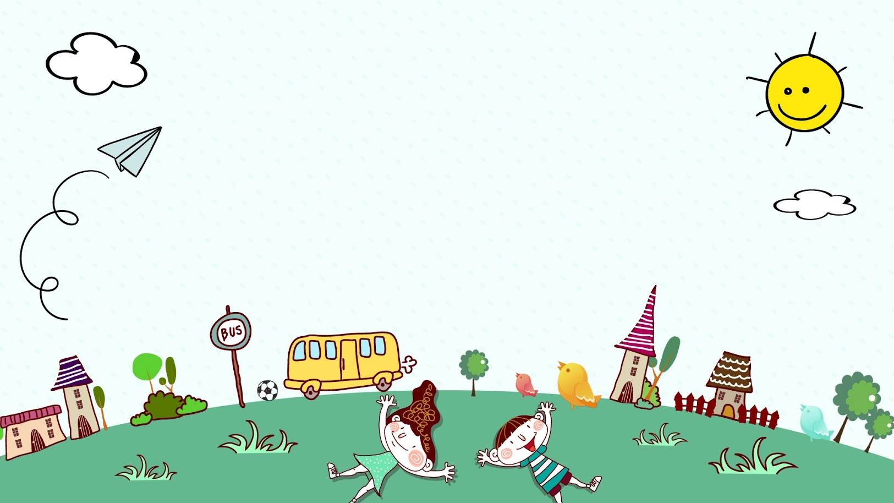

Slide 5
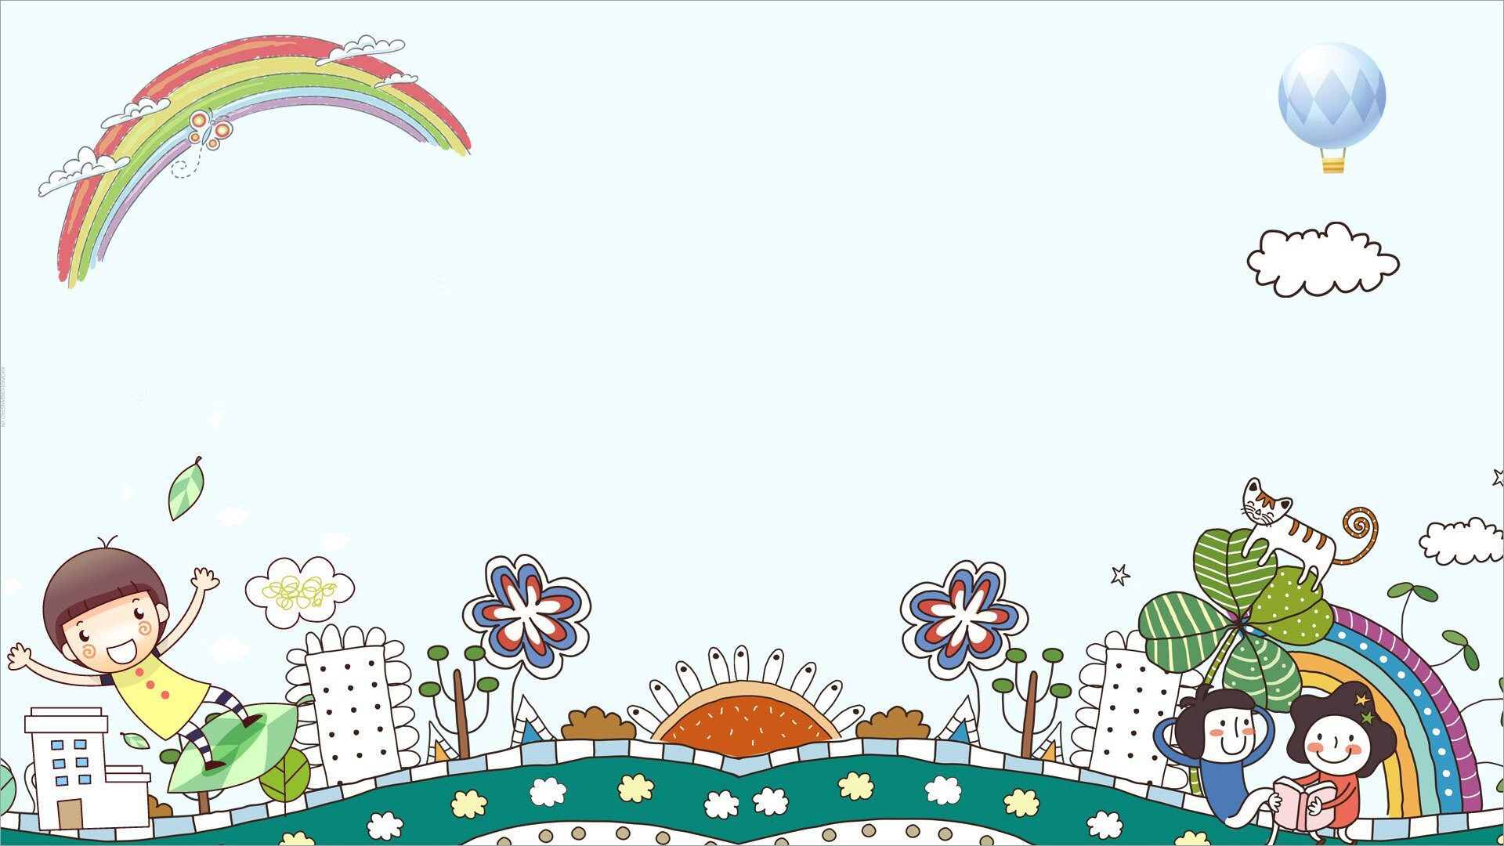
Hát: “Điều đó tùy thuộc hành động của bạn”

Slide 6


